Slide 1
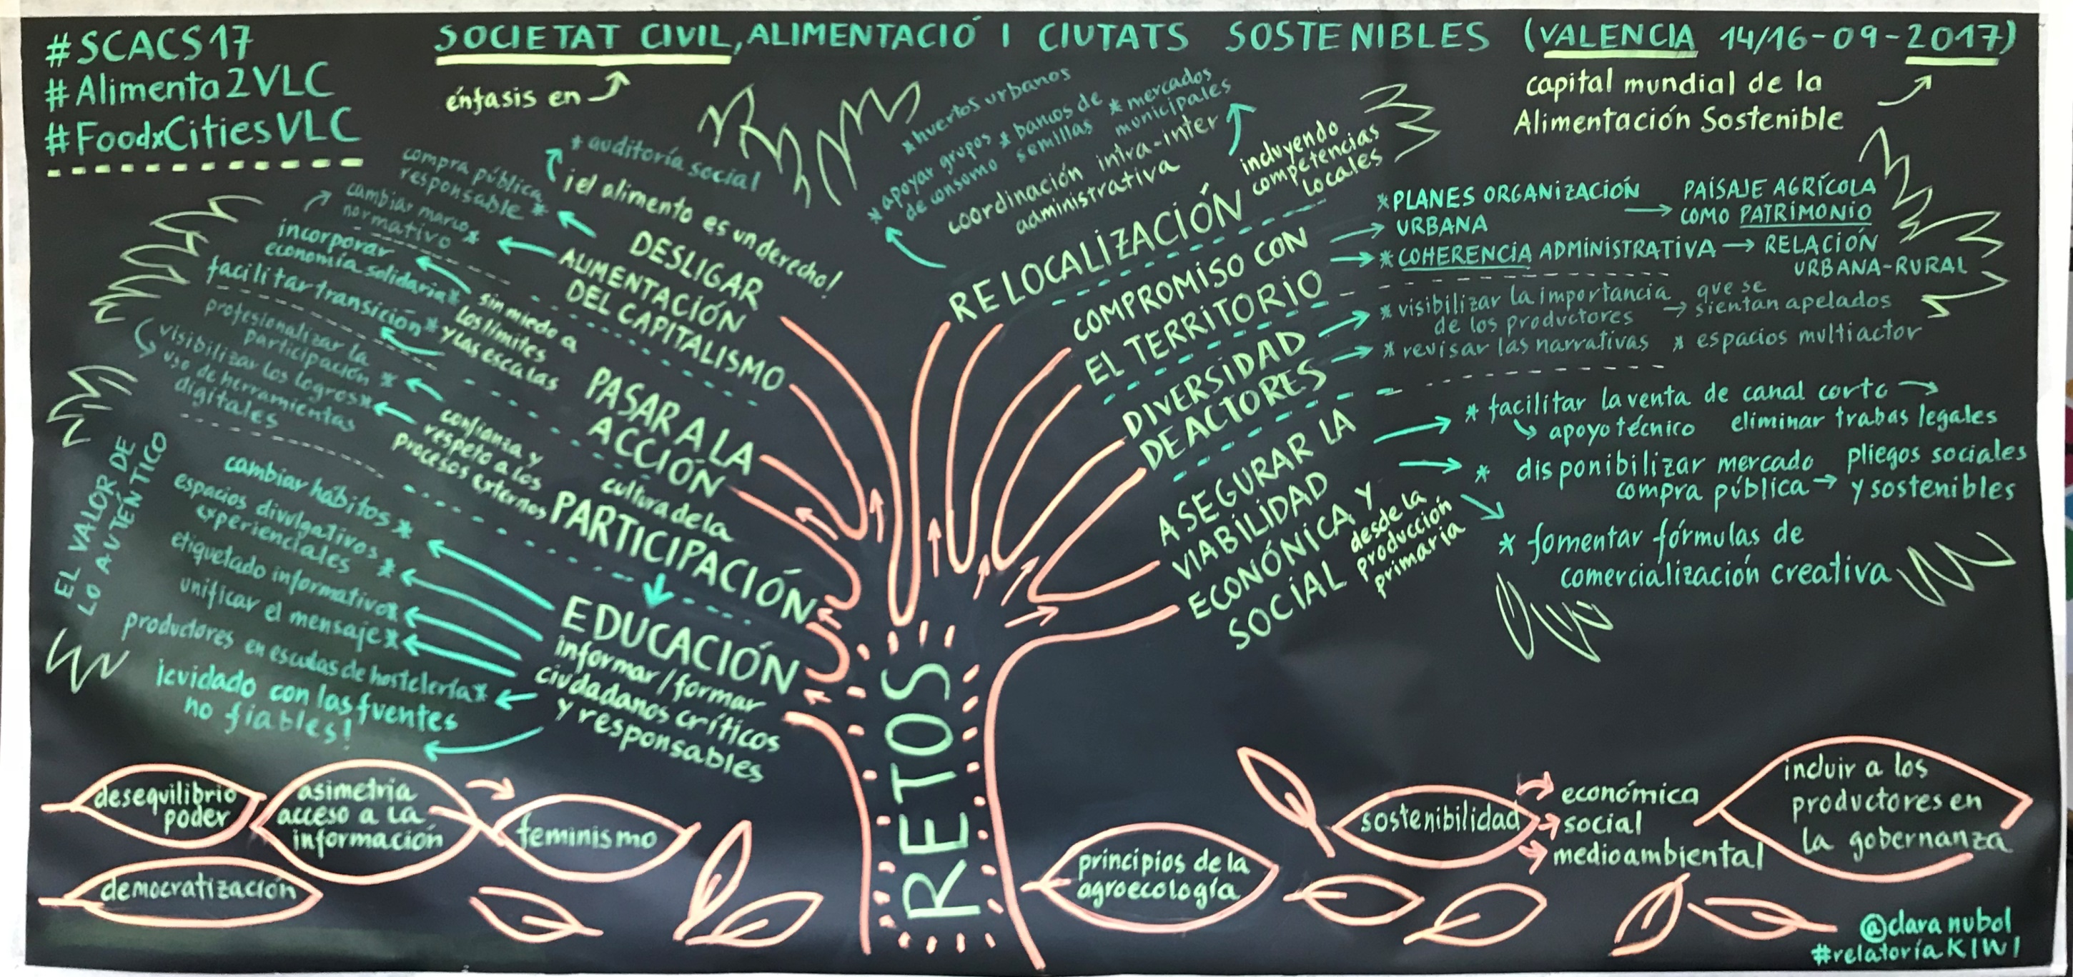
Vincles entre Sobirania Alimentària i Dret a la Ciutat Observatori DESC – Barcelona, 13 de setembre de 2023
Consell Alimentari Municipal
Una herramienta de gobernanza en las políticas agroalimentalimentarias para el municipio de València

Slide 2
TRANSICIÓN AGROECOLÓGICA Y SOBERANÍA ALIMENTARIA
“Els pobles i les ciutats que tinguin un respecte cap al manteniment de l’espai agrari i cap a la pagesia que produeix els aliments i té cura del paisatge, que tenen consciència que el valor del menjar no és el preu que es paga pels aliments sinó del que costa produir-los i dels beneficis que generen (socials, ambientals , paisatgístics, etc.), els pobles i les ciutats que entenen l’alimentació com un dret (deure) de la ciutadania, i en conseqüència l’incorporen a la política pública local, seran amb tota seguretat els que podran afrontar millor futurs escenaris d’emergència climàtica i alimentària.”
Josep Montasell, Sònia Callau i Anna Roca
ALIMENTEM BARCELONA, Guia pràctica per impulsar estratègies alimentèries locals

Slide 3
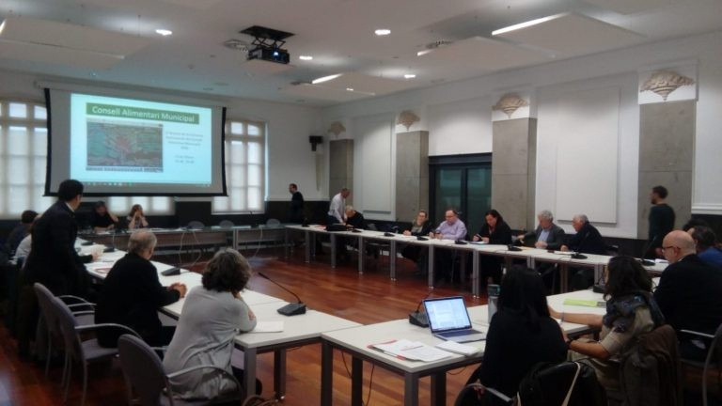
Vincles entre Sobirania Alimentària i Dret a la Ciutat Observatori DESC – Barcelona 13 de setembre de 2023
Ámbito geográfico y social
¿Qué es el CALM?
Origen y proceso de creación
Principios, funcionamiento y participación
Retos y desafíos
Principales proyectos y resultados

Slide 4
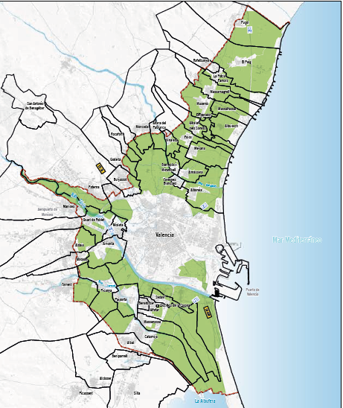
Ámbito geográfico y social
L’Horta de València reconocida en 1995 por el Informe Dobris de la Agencia Europea de Medio Ambiente como el paisaje cultural más importante de los seis últimos reductos de huertas metropolitanas que perduran en Europa, es una referencia entre los paisajes culturales europeos. Además, es un espacio productivo de gran valor estratégico para la soberanía alimentaria, donde la actividad agraria y pesquera y el manejo del agua constituyen elementos claves de su configuración, funcionamiento e identidad.
El Tribunal de les Aigües de València es patrimonio inmaterial de la UNESCO (2009)
“El regadío histórico de l’Horta de València” es “Sistema de Patrimonio Agrícola Mundial (SIPAM) de la FAO (noviembre de 2019)
La primera iniciativa legislativa popular presentada a las Cortes Valencianas (avalada por más de 117.000 firmas en febrero de 2001 ) reclamó la necesidad de una ley de protección de l'Horta de València.
Ley de l’Horta de València i Plan de Acción Territorial de ordenación i Dinamización de l’Horta (PATODH).

Slide 5
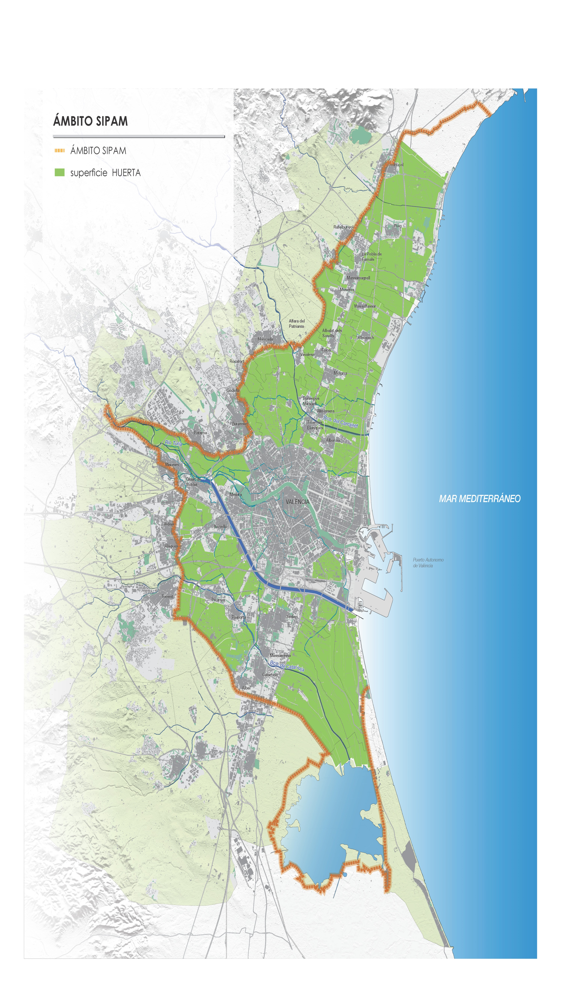
Población:
1.729.491 habitantes.
Superficie:
Ámbito estricto (PATHOD) de l’Horta de València: 12.000 ha.
22.900 ha si incluímos el suelo urbano y urbanizable
Ámbito metropolitano : 63.000 ha. (3 parques naturales con territorio incluído)
Estructura administrativa:
45 municipios.

Slide 6
AMENAZAS
Territorio periurbano con grandes presiones urbanísticas y de infraestructuras
Reducción drástica del suelo fértil y de la calidad de las aguas marítimas y continentales
Población agraria y pesquera al borde de la desaparición por falta de recambio generacional
Desconexión del territorio productivo con los mercados del área metropolitana
Estructura productiva miniufundista y disgregada
Presión de la integración de la producción, logística y distribución de la industria agroalimentaria.
La agroindústria global como lógica de gestión de los sitemas alimentarios.
Falta de competitividad en los mercados globales.
Nuevos modelos sociales en la alimentación (reducción drástica del gasto familiar en alimentación)
Infraestructuras alimentarias municipales de servicio público en declive

Slide 7
RETOS
I. RELEVO GENERACIONAL II. VIABILIDAD DE LAS INCIATIVAS ECONÓMICAS DE PEQUEÑA ESCALA III. INSEGURIDAD DEL TERRITORIO AGRÍCOLA FRENTE OTROS SECTORES IV. DINAMIZAR LA TRANSICIÓN AGROECOLÓGICA AL COLECTIVO AGRÍCOLA CONVENCIONAL V. CARENCIA DE INFRAESTRUCTURAS Y SERVICIOS PARA LA AGRICULTURA VI. MEJORA DE LA GOBERNANZA AGROALIMENTARIA LOCAL VII. PROCESO GLOBAL DE HOMOGENIZACIÓN DE DIETAS ALIMENTARIAS. CULTURA ALIMENTARIA

Slide 8
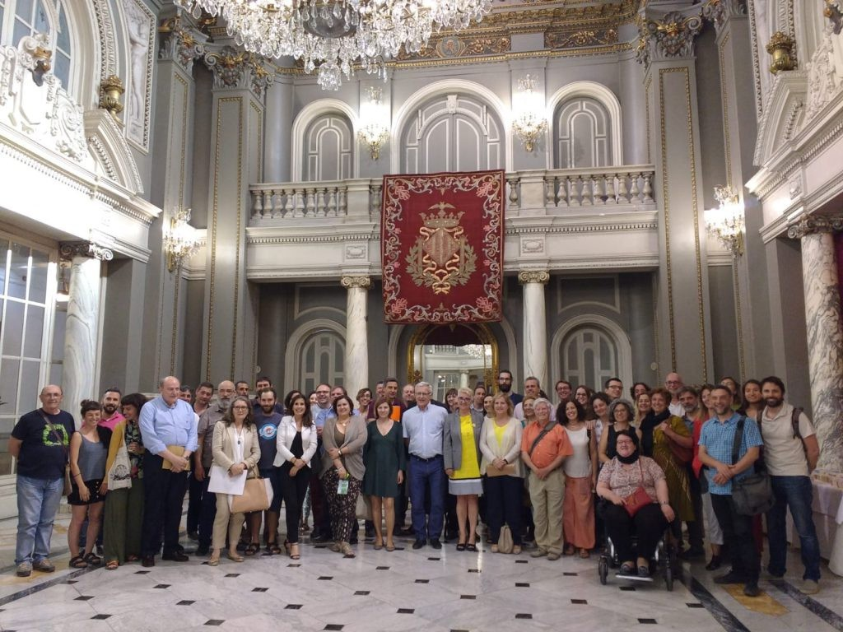
Qué es el CALM?
Consejo Sectorial de Participación del Ayuntamiento de València en materia de políticas alimentarias
Reglamento de transparencia i participación ciudadana de l’Ajuntament de València
Consejos sectoriales: órganos de participación de carácter consultivo que canalizan la participación de la ciudadanía en la actuación municipal con el fin de facilitar asesoramiento y consulta a quien tenga responsabilidad de las diferentes áreas de actuación municipal.
OBJETIVO GENERAL
Fomentar un sistema agroalimentario local más sostenible, más saludable y más justo, contando con la participación de la sociedad civil, el tejido económico local y las organizaciones vinculadas al ámbito agroalimentario en el diseño, implementación y seguimiento de políticas alimentarias locales.

Slide 9
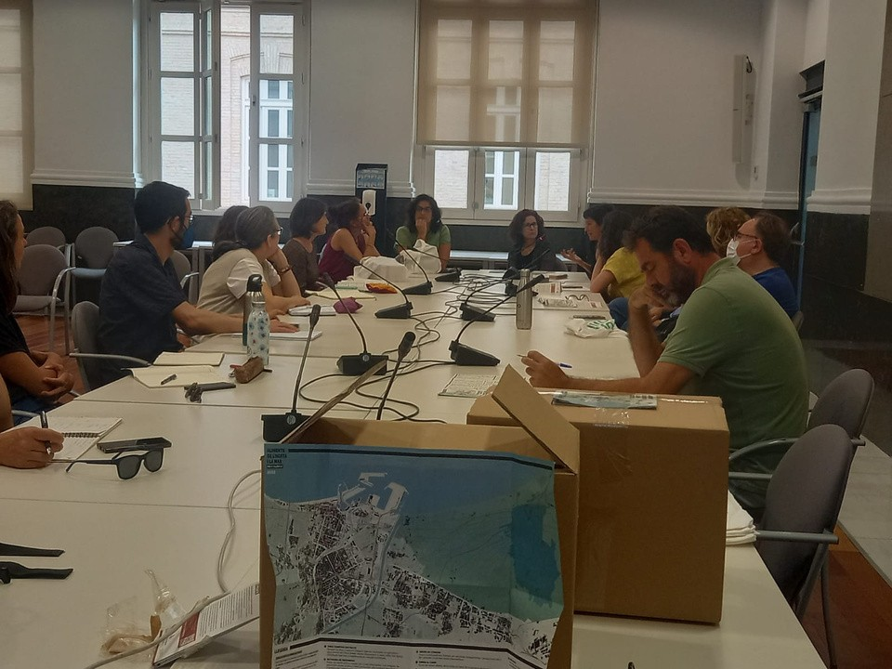
Qué pretende el CALM?
Objetivos
Espacio de intercambio, coordinación y formación.
Espacio de trabajo para la co-costrucción de propuestas.
Implementación de proyectos conjuntos.
Evaluación y seguimiento de las políticas alimentarias locales.

Slide 10
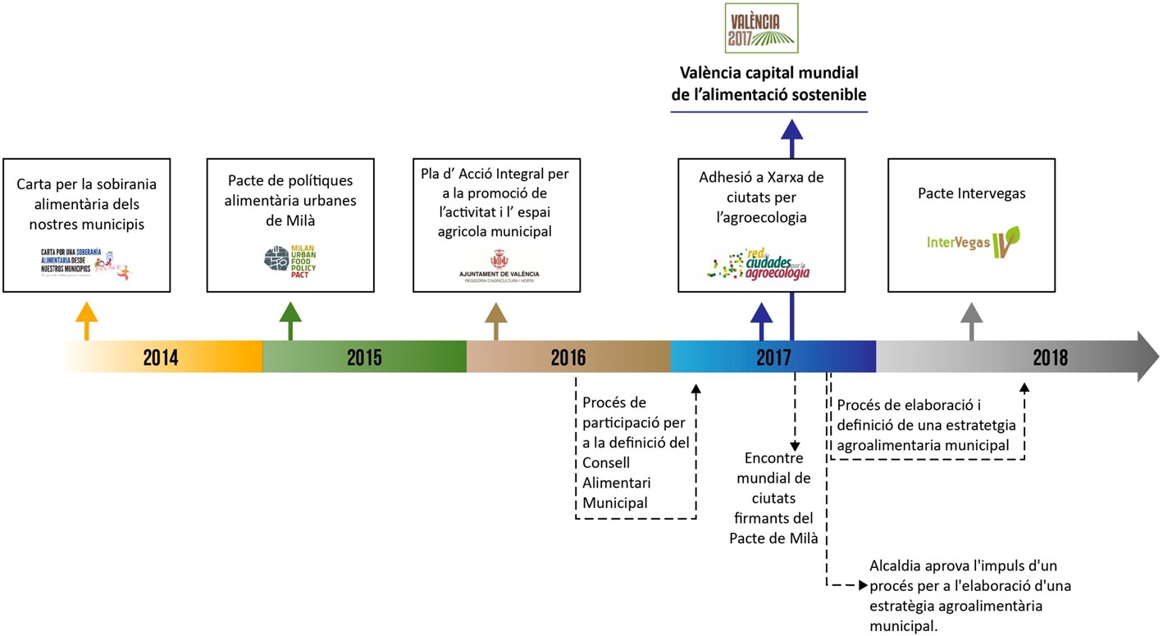
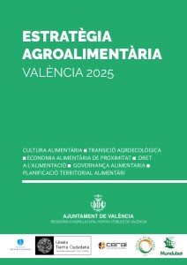
Origen y proceso de creación
Marco de trabajo
Espacio de trabajo

Slide 11
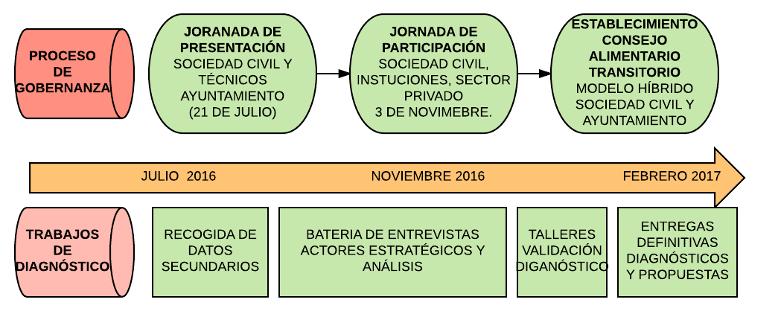
Origen y proceso de creación

Slide 12
Origen y proceso de creación
Caminando hacia un consejo alimentario en Valencia
En 2016 se inicia un proceso participativo para constituir un consejo alimentario para la ciudad de València, con la asistencia técnica de Ana Moragues y la implicación de diversos agentes sociales integrados en la Plataforma per la Sobirania Alimentària del País Valencià como CERAI, Justicia Alimentaria, Per l’Horta, Llavors d’Ací, AE Agró… y otros del ámbito académico Cátedra Tierra Ciudadana, cultural Fundació Assut, profesional CoDiNuCoVa, que se va desarrollando en diversos hitos:
Definición del modelo de consejo alimentario para València (julio y noviembre de 2016)
Propuesta de Carta de Principios (marzo de 2017)
Reglamento del CALM (21 de diciembre de 2017)
Entrada en funcionamiento (14 de junio de 2018)
Constiutución de los Grupos de Trabajo específicos y definición de borrador de estrategia alimentaria.
Aprobación de la estrategia Agroalimentaria VLC 2025 (16 de octubre de 2018, elevada y ratificada por el Pleno Municipal del Ayuntamiento de València el 25 de octubre por el conjunto de grupos políticos municipales)
Revisión con perspectiva de género (29 de junio de 2021)

Slide 13
Composición del CALM
Una importante diversidad de agentes en torno a un mismo espacio de trabajo...
Delegaciones municipales clave (Sanidad, Comercio, Educación, Consell Agrari de València...)
Grupos políticos municipales.
Federación de asociaciones vecinales de València
Ádministración autonómica
Organizaciones profesionales agrarias y otras como CRDO (Chufa i Arroz), etc.
Entidades sociales vinculadas a temas agroalimentarios y de protección del territorio
Organizaciones de defensa de las personas consumidoras
Federaciones empresariales vinculadas al sector agroalimentario
Colegios profesionales vinculados al ámbito agrario y de la alimentación
Redes o colectivos, que sin una figura jurídica propia (PSobAlPV)
Universidades y centros de investigación
(...)
50 Entidades miembro
12 natos
38 sociedad civil

Slide 14
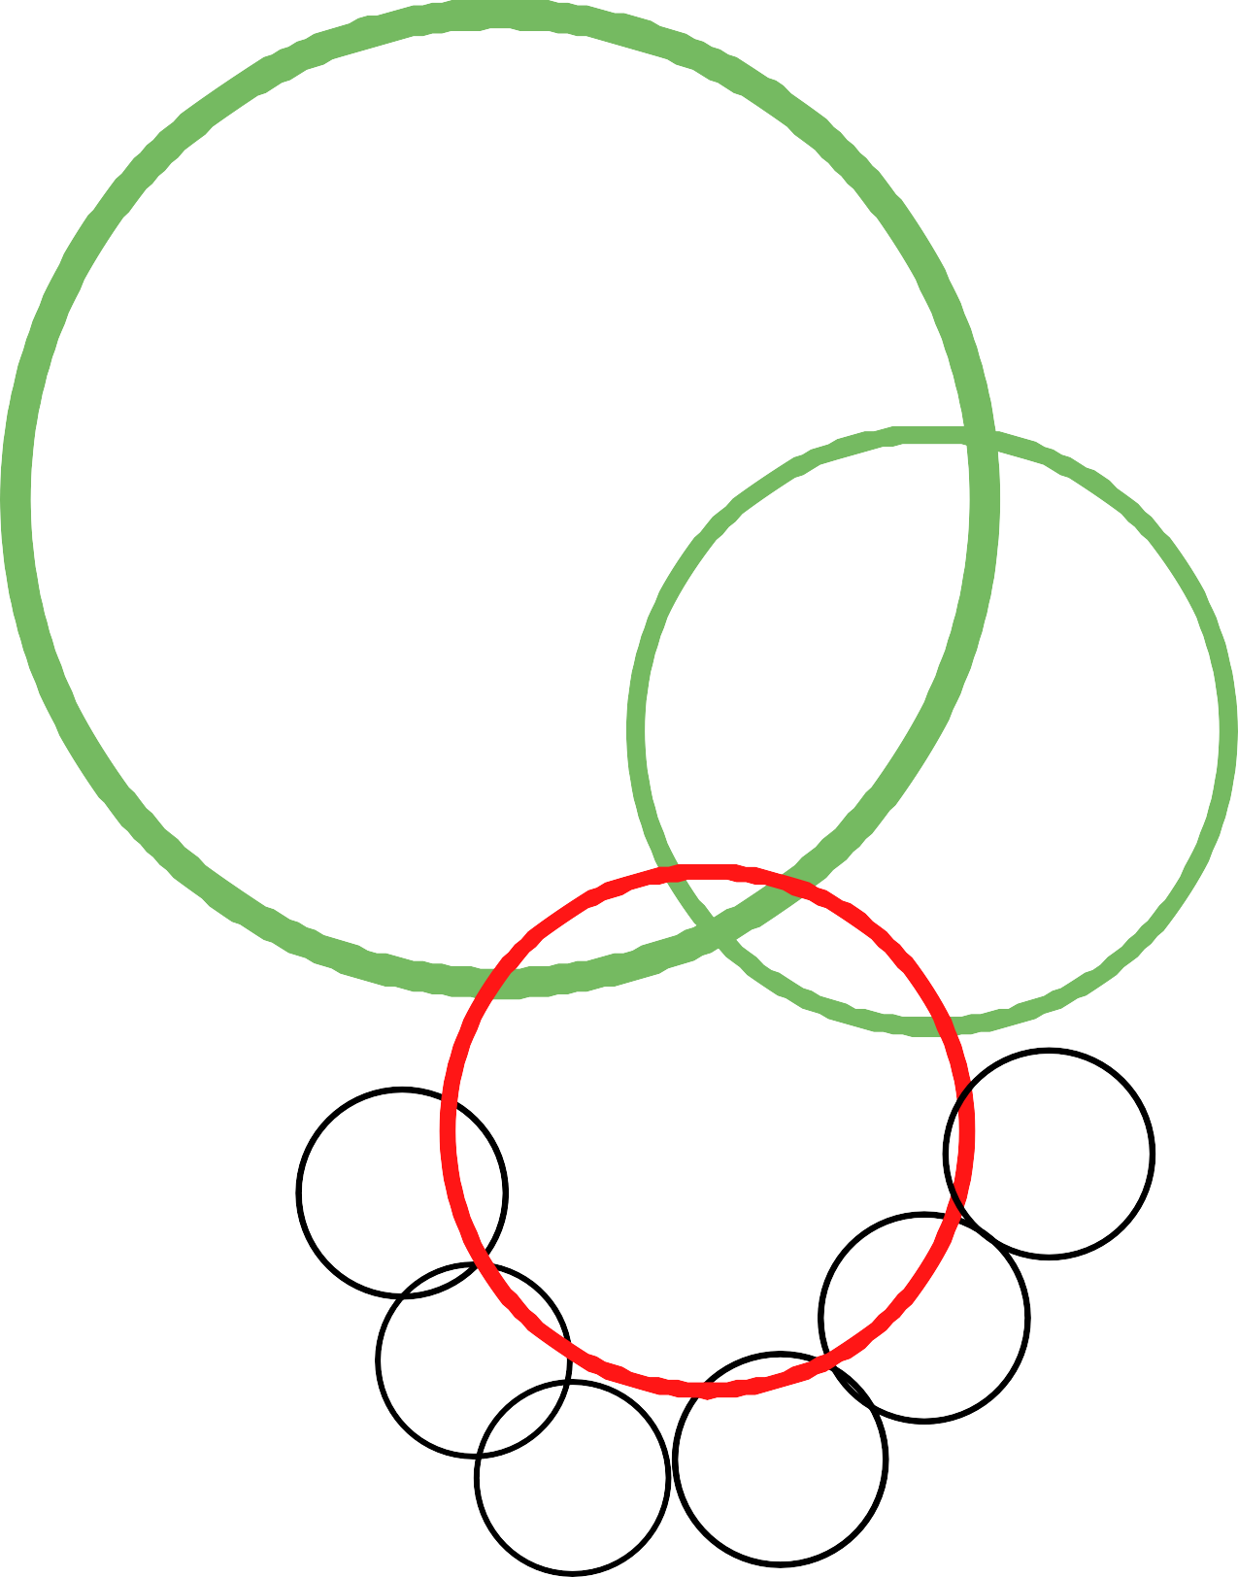
Funcionamiento órganico del CALM
Órganos de Gobierno: Presidencia, Vicepresidencia y Secretaría +
Pleno: Decisiones estratégicas, grandes acuerdos, validación de propuestas. (min. dos veces al año)
Comisión Permanente: Seguimiento periódico actividad del CALM, intermediación GT's y Pleno. (trimestral).
Pleno
Secretaría técnica
Coordinación entre espacios, articulación contenidos y dinamización general de la actividad del CALM. (Delegación de Agricultura y Alimentación + cada entidad coordinadora de cada GT's)
CP
ST
GT
Grupos de Trabajo
Coordinados por al menos una entidad miembro del CALM + dos entidades más. Abierto a la ciudadania, no hace falta ser entidad del CALM. Espacios de debate, co-costrucción, generación de propuesta, análisis, etc...
GT
GT
GT
GT
GT

Slide 15
Funcionamiento y estructrucación de contenidos
Elaboración de un Plan de Actividades Anual ...
¿Para qué?
Ámbitos
Estructurar y organizar la actividad del CALM
Intercanvio de experiencias y buenas prácticas
Facilitar la comunicación entre entidades del CALM y la transparència
Formaciones
Proyectos
Documento abierto y flexible, de revisión periódica por la CP
Líneas de actuación y Grupos de Trabajo

Slide 16
Funcionamiento y estructrucación de contenidos
Proceso para la elaboración del Plan anual de actividades...
REMISIÓN DEL PLAN AL PLENO Envío en línia a todas las endades del CALM
INFORME PROPUESTAS
Secretaría Técnica CALM elaboración informe y envío a la Comisión Permanente
01
03
05
REUNIONES GRUPOS DE TRABAJO CALM
Convocatoria GT's CALM a plantear propuestas
en el marco del Plan de Actividades
REUNIÓN COMISIÓN PERMANENTE Revisión Informe y acuerdo para trasladar al resto de entidades y al Pleno
PRIMERA VERSIÓN PLAN DE TRABAJO
Publicación en la web. Documento abierto y flexible, sujeto a cambios.
Revisión periódica.
02
04

Slide 17
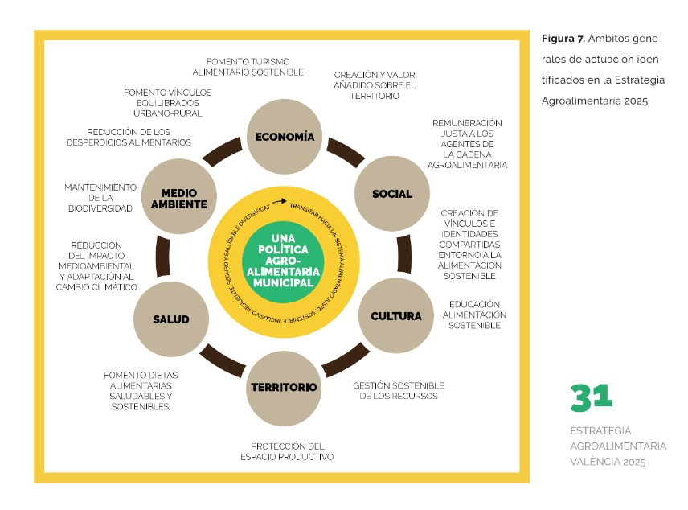
ESTRATEGIA AGROALIMENTARIA VLC2025 Una mirada amplia e integral de la alimentación...

Slide 18
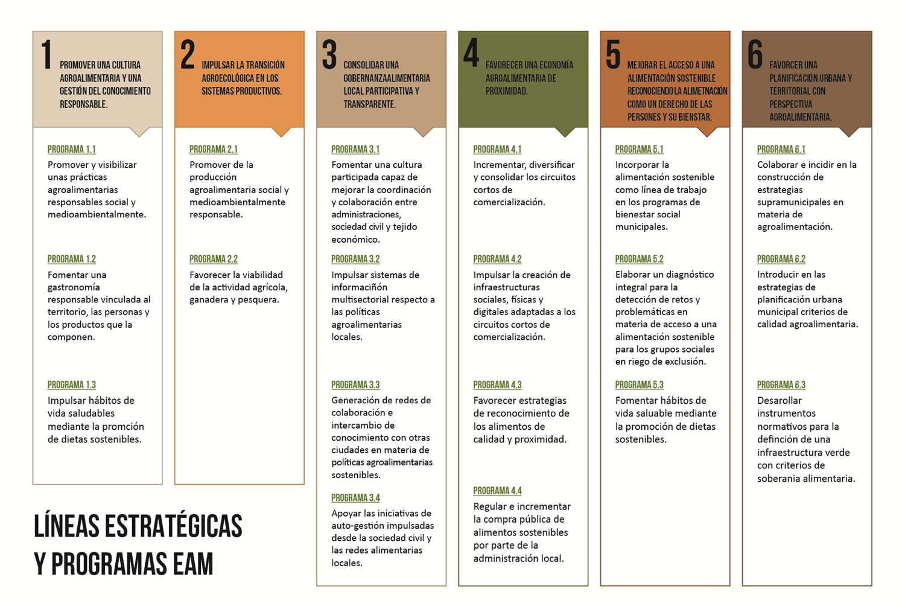
6 LINEAS ESTRATÉGICAS
19 PROGRAMAS
MÁS DE 80 ACCIONES ...

Slide 19
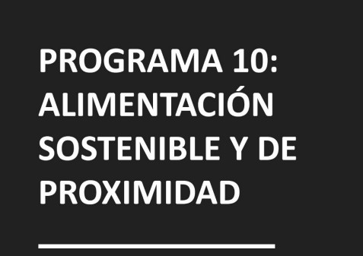
Espació de referencia local en materia de políticas alimentarias sostenibles
ESTRATÈGIA URBANA 2030_ALIMENTACIÓ SOSTENIBLE
01
HORTA_CUINA
Intervenciones estratègicas
02
REDONA
proyectos demostrativos
0
1
ENTORNO MERCAVALÈNCIA
Ecosistema de iniciativas
alimentación sostenible en Mercavalènica
03 MERCATS DE L’HORTA
0
2
04
SISTEMA AVALUACIÓ I SEGUIMENT PLECS MUNICIPALS
XARXA MERCATS AGRARIS
Xarxa de Plataformes de Venda Directa No Sedentària a Valènica
0
3
Compra Pública Alimentaria
Sostenible y Saluble als centres escoalars de València
05
CISTELLA SOLIDÀRIA II
COMPRA PÚBLICA ALIMENTARIA
06 ENTREIGUALES
0
4
DERECHO A LA ALIMENTACIÓN
colectivos en situación de vulnerabilidad: suminstro, formación y autonomía
07
TARJETA- MONEDERO DE PROXIMIDAD
0
₅ PESCA LOCAL
Transición hacia la
sostenibilidad agentes pesqueros de la ciudad
08
BARRIS I ALIMENTACIÓ
1
O
09
PROGRAMA D'ESPIGOLAMENT
PESCA

Slide 20
Principales retos y aprendizajes
Dificultades para involucrar al sector productivo local "saturados" de procesos
Ejemplo buenas prácticas: Mans a l'Horta (ENFOQUE TERRITORIAL) i Horta_Cuina(ENFOQUE TEMÁTICO).
Mejorar la coordinación intramunicipal.
Las competencias de muchos proyectos ambiciosos dependen de diferentes delegaciones, no solo de Agricultura y Alimentación.
Ejemplos clave: Comedores escolares depende de Educación, Mercados Agroecológicos de Comercio, Promoción de la Salud de Sanidad, etc...
Adecuada escala de intervención. A veces no es municipal, mejor una escala superior.
Banco de Tierras Municipal: transferir su impulso al Consell de l'Horta. Dimensión de alcance comarcal.
Los espacios de gobernanza necesitan tiempo para madurar, generar confianzas y dinámicas de trabajo colectivas.
El Consell Alimentari ha tardado tiempo en encontrar una dinámica de trabajo acorde a toda la diversidad de agentes (entidades con fuerte cultura de la participación, otras no tanto o nada).
Importancia de arrancar estos proyectos como el CALM, con "frutas maduras", proyectos tractores que dinamicen la puesta en marcha de estos Consejos y visibilicen resultados al corto plazo, mientras se consolida una dinámica propia a medio plazo.
Importancia de la comunicación a la ciudadanía de la actividad de estos espacios y de buscar espacios abiertos a su participación.
La gran mayoría de la población desconoce su existencia y la participación directa es objetivamente complicada.
Malabarismos: escalas administrativas y territoriales; generación de porcesos y estructura; tempos propios y ciclos electorales; generación grupo, de identidad y capacidad de resiliencia...

Slide 21
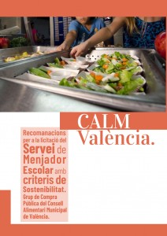
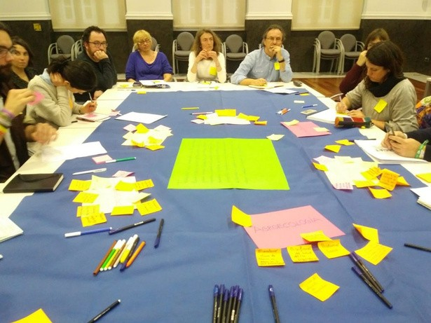
Principales líneas de trabajo y resultados del CALM
Los grupos de trabajo son el motor del Consell Alimentari...
GRUPO DE COMPRA PÚBLICA
Cambio pliegos municipales de los comedores escolares municipales
3. Presión del CALM y apoyo técnico del GT del CALM para que la Delegación del Educación saque el nuevo pliego
1. Generación dinámica de trabajo conjunta
2. Elaboración de un marco de recomendaciones i inclusión de directrices en la guia de Compra Pública Responsable Municipal
Ahora... Dar seguimiento y velar porque esos nuevos pliegos se cumplan. El GT trabaja junto a las delegaciones de Educación y Sanidad proponer un sistema de evaluación y seguimiento de los contratos

Slide 22
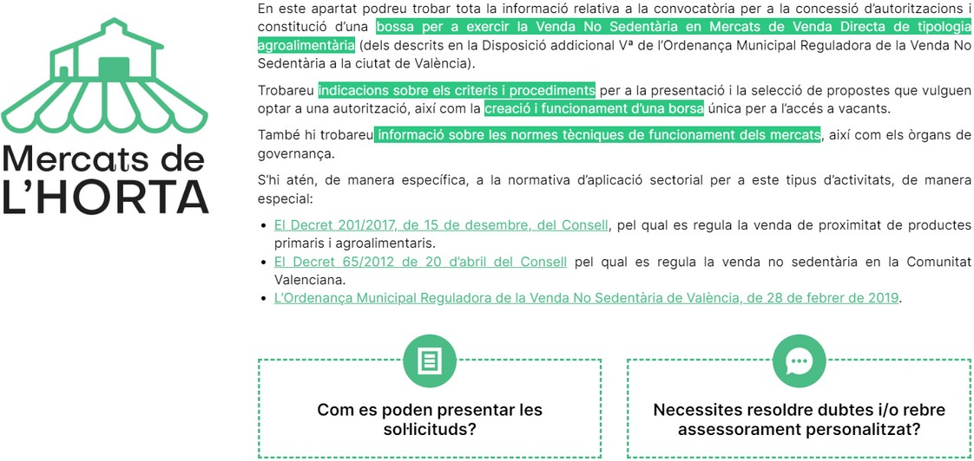
Principales líneas de trabajo y resultados del CALM
Los grupos de trabajo son el motor del Consell Alimentari...
Propuesta creación 4 Mercados de Venta Directa
GT CCC
Proceso largo y complejo administrativamente. El CALM ha empujado para que se pongan en marcha.
El GT de canales cortos de comercialización trabaja conjuntamente el Programa de Actividades que acompañe la puesta en marcha de los mercados de l'Horta.

Slide 23
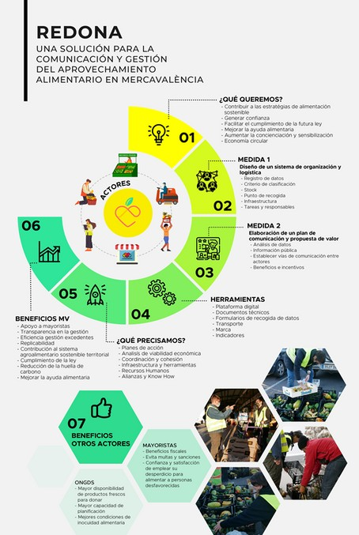
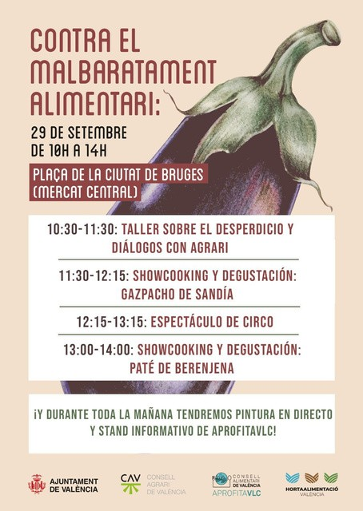
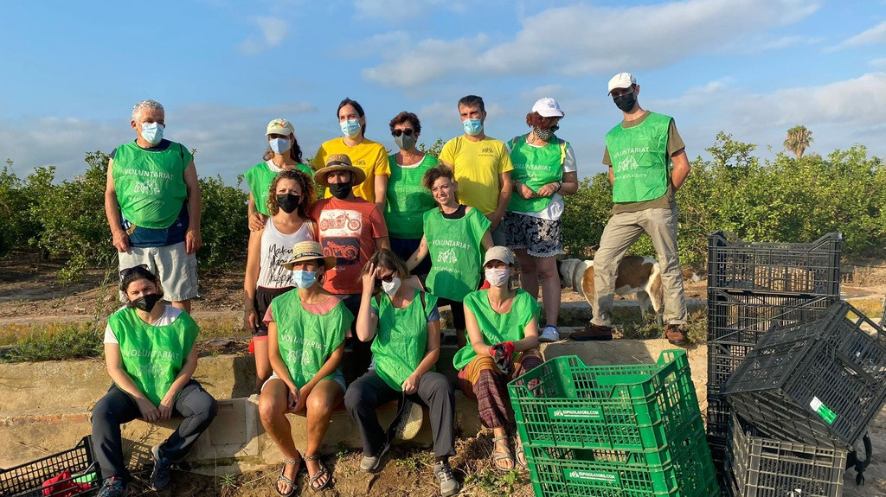
Principales líneas de trabajo y resultados del CALM
Los grupos de trabajo son el motor del Consell Alimentari...
GT APROFITA VLC
Generación de propuestas, incidencia política y sensibilización contra el desperdicio alimentario
Encuentros y acciones de sensibilización
Programa piloto de recogidas en l'Horta de València con Espigolados coordinado por el GT Aprofita VLC
Propuesta técnica para generar un sistema de aprovechamiento alimentario de fruta y verdura en mercavalència.

Slide 24
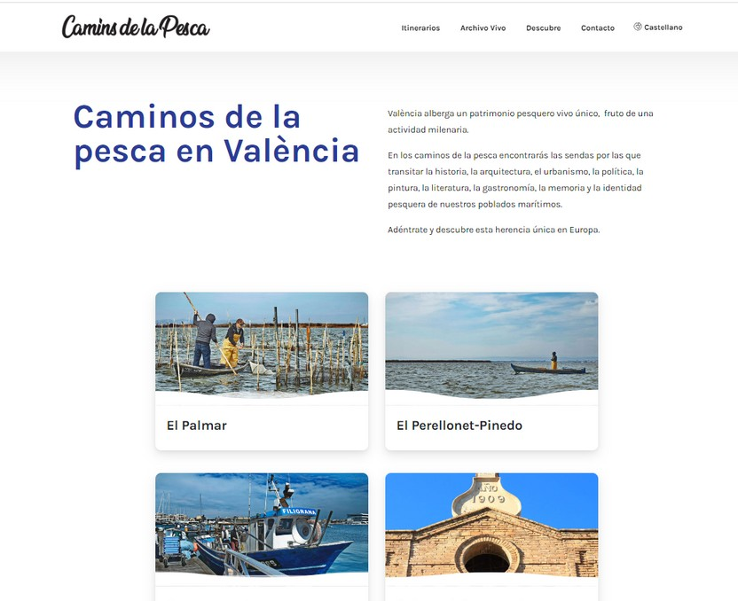
Principales líneas de trabajo y resultados del CALM
Los grupos de trabajo son el motor del Consell Alimentari...
Facilitar la articulación del sector, incidencia política, promoción de venta directa y recuperación de infraestructura pesquera, valorización del patromonio pesquero
GT PESCA LOCAL
1., Dar a conocer poner el valor el patrimonio pesquero
2.Fomentar la articulación del sector local y facilitar su interlocución con administración
Estudiar y incidir para la puesta en marcha de puntos de venta directa.
Rehabilitación de infrestructuras pesqueras.

Slide 25
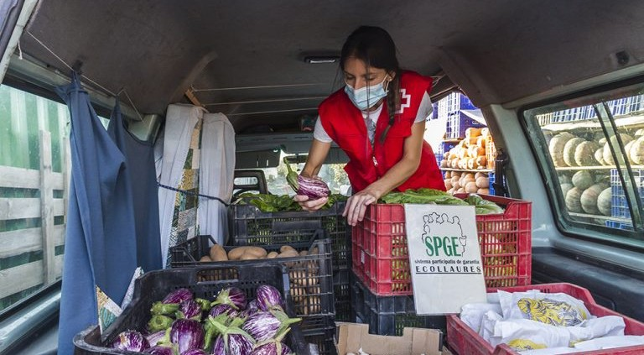
Principales líneas de trabajo y resultados del CALM
Los grupos de trabajo son el motor del Consell Alimentari...
Formaciones, intercambios de experiencias y acompañamiento a proyectos de conexión entre producción local y abastecimiento a personas en situación de vulnerabilidad
GT DERECHO A LA ALIMENTACIÓN
Formaciones en materia de derecho a la alimentación
Cistella Solidària: piloto y estudio el escalamiento

Slide 26
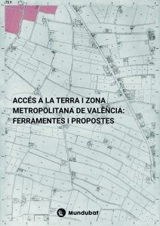
Principales líneas de trabajo y resultados del CALM
Los grupos de trabajo son el motor del Consell Alimentari...
Seguimiento del proyecto
GT TRANSICIÓN AGROECOLÓGICA
GT CAMBIO CLIMÁTICO Y ALIMENTACIÓN
Posible revisión de la EAV 2025 introduciendo una mirada de acción climática.
Este grupo de trabajo estaba orientado a trabajar temáticas relacionadas con movilización y acceso a la tierra

Slide 27
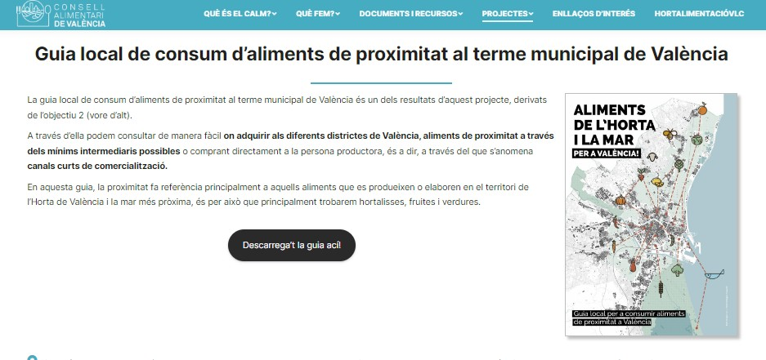
Proyectos “cocinados" en el CALM recientemente
1ª Guía de Consumo Local de Alimentos de Proximidad
Incorporación al Geoportal del Ayuntamiento de València puntos de abastecimiento de producto de temporada, proximidad y/ecológico.
Proyecto de articulación entre la producción local y los centros escolares de las comarcas de l'Horta de València.
Creación Centro de Acopio Cooperativo Ecotira. Formaciones a comunidades educativas.
Acompañamiento y asesoramiento a empresas de restauración colectiva.

Slide 28
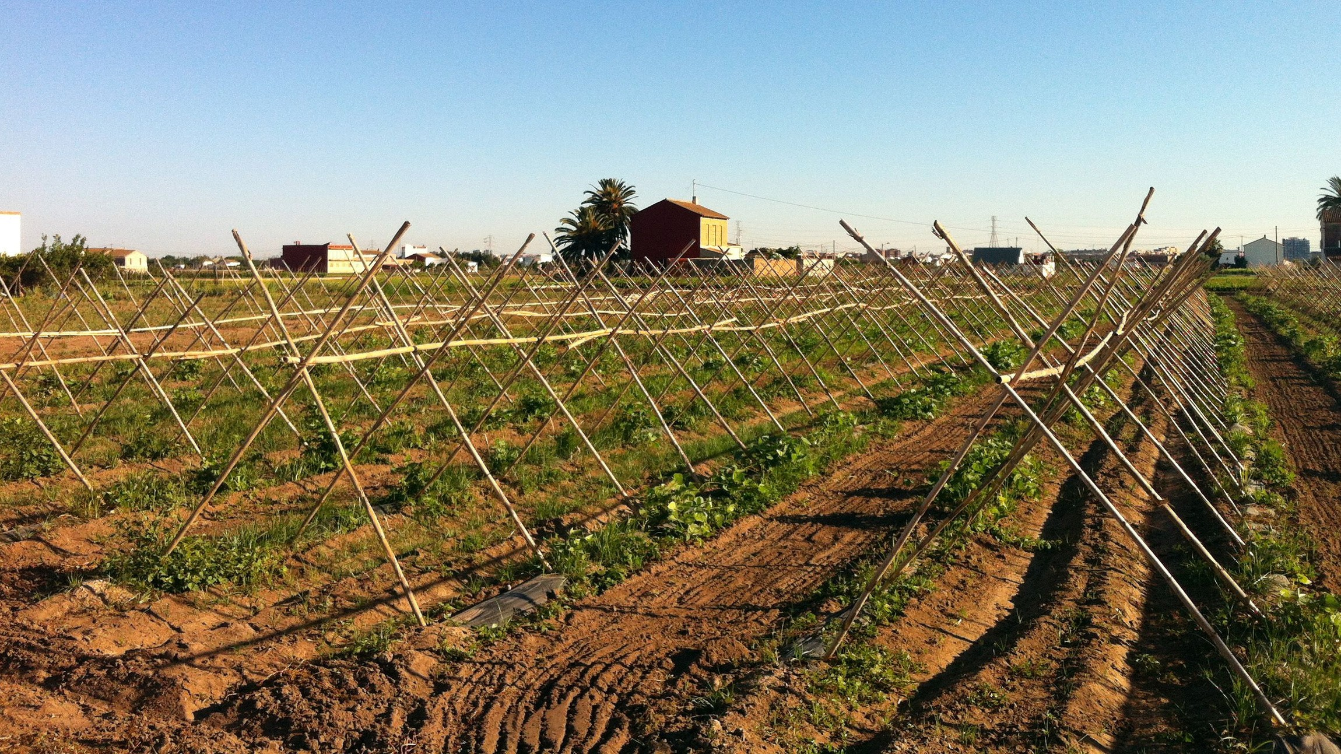
MOLTES GRÀCIES!
CONTACTO: Josep M. Pérez
https://consellalimentari.org/
consell.alimentari@valencia.es

